Slide 1
NRW – das Beste aus der Region

Slide 2
Warum interessieren sich immer mehr Menschen dafür, wo unsere Lebensmittel her kommen?

Slide 3
Und solange das so bleibt, dass die Kunden
immer nur das Billigste kaufen, so lange werden auch Lebensmittel in den Supermärkten regelrecht verramscht werden.

Slide 4
Schlimm ist, dass die Dumpingpreise für Lebensmittel
zu Lasten der
regionalen Erzeuger gehen.

Slide 5
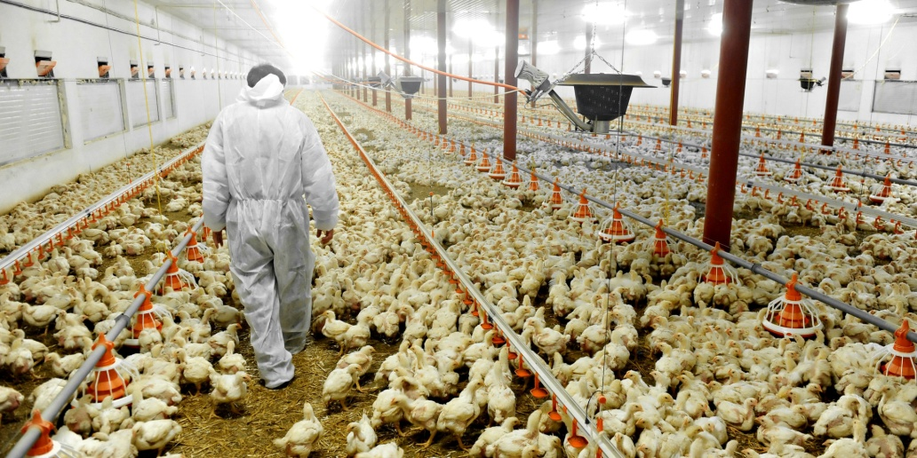
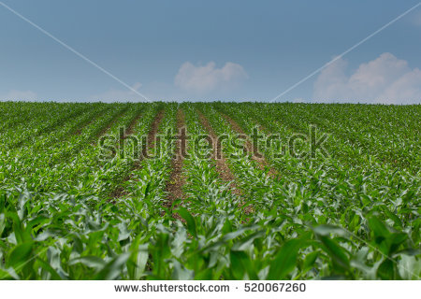
„Massentierhaltung“
„Monokulturen“.
Notes:
Diese sind es aber gerade, die sowohl über Ihre gelebte soziale Verantwortung vor Ort, als auch als Arbeitgeber zum Erhalt der hiesigen Infrastruktur und des gesellschaftlichen Miteinanders stark beitragen.

Slide 6
Liebe Zuhörer, das alles geht aber auch ganz anders:

Slide 7
Notes:
Eine Reihe von Labels soll dabei helfen, regionale Produkte zu erkennen……….

Slide 8
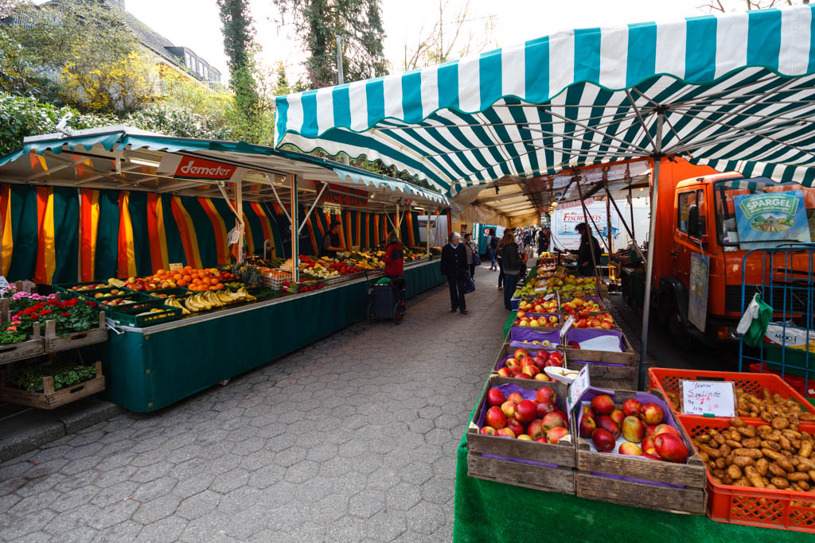
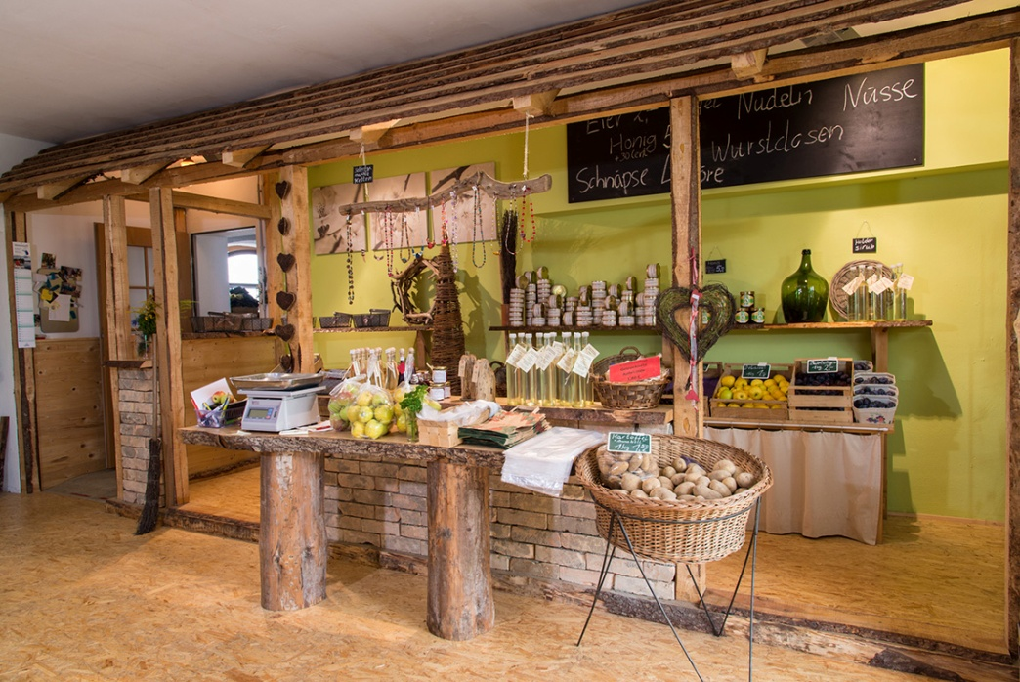
Wochenmärkte
Hofladen

Slide 9
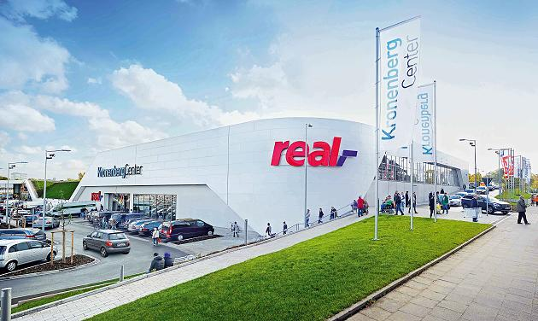
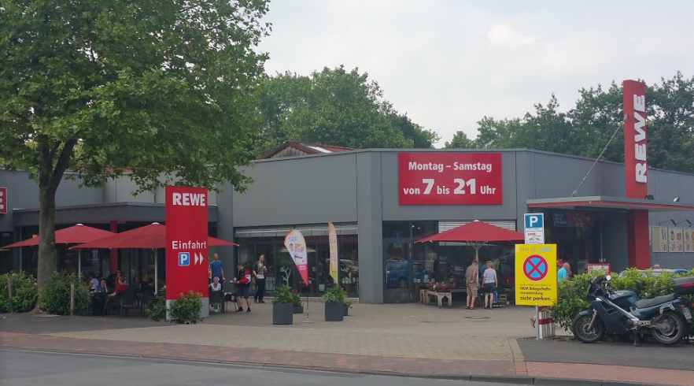
Das geht heute aber auch in allen guten Verbrauchermärkten.
Notes:
Hier sind wir alle als Verbraucher gefordert.
Hier können wir als Kunden durch lesen der Verpackungshinweise, Beurteilung der Herkunft, Kontakt mit den Erzeugern, nachfragen, weiterdenken, konfrontieren, diskutieren, agieren, durch unsere Kaufentscheidungen viel zu einem Wandel beitragen.

Slide 10
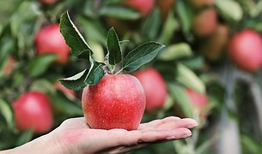
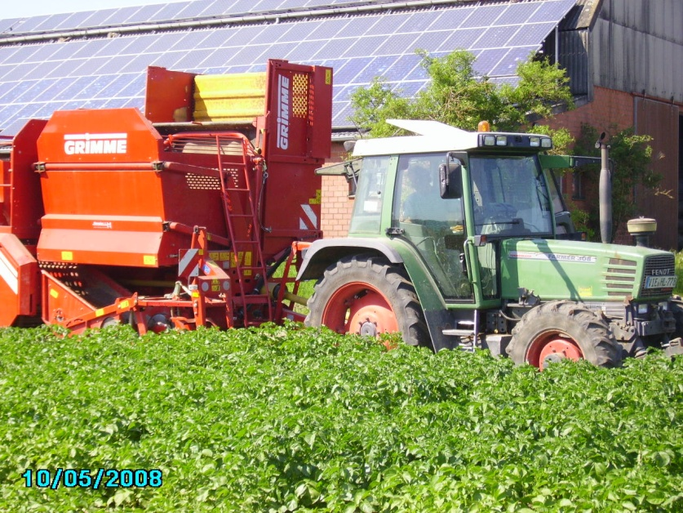
Kunden,die wissen wollen,
wo genau steht der Apfelbaum,
von dem mein Boskop gepflückt wurde.
Und wo ist der Acker, auf dem meine Kartoffeln gewachsen sind?

Slide 11
Umdenken
NRW
Vereinigungen

Slide 12
An erster Stelle möchte ich hier nennen den Verein Ernährung NRW.
regionale Vermarktung von Lebensmitteln

Slide 13
Unter anderem wurde ein Prüfzeichen entwickelt.
Wo Sie dieses sehen,
ist sowohl die Herkunft aus NRW verbrieft
als auch ein sehr hoher Qualitätsstandart .

Slide 14
Prüfzeichen
Herkunft aus NRW
Notes:
So sieht dieses Prüfzeichen aus, ein stilisierter Teller…….Es ist bereits auf einigen, in Zukunft hoffentlich auf vielen Lebensmitteln aus NRW zu finden

Slide 15
hoher Qualitätsstandart

Slide 16
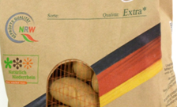

Slide 17
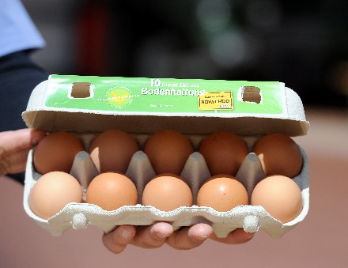
Name des Erzeugers

Slide 18
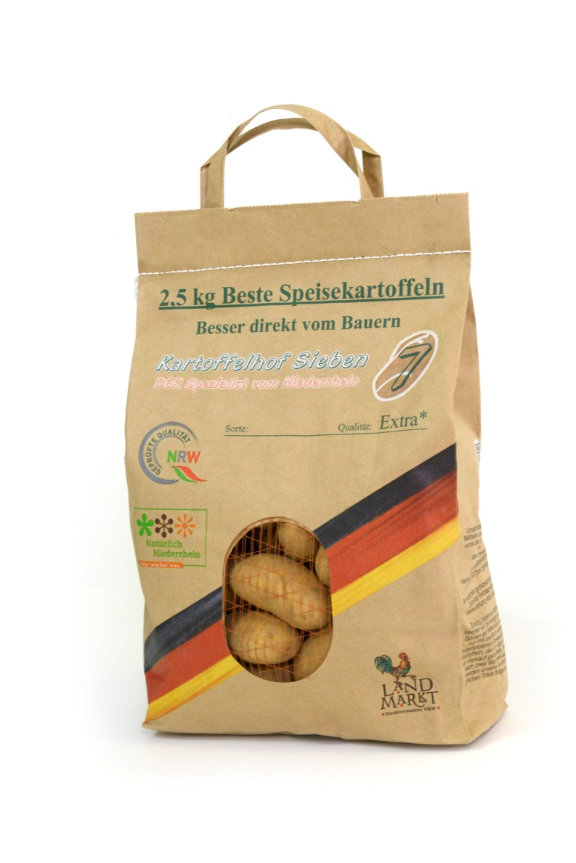
Und genau so machen wir es auch mit unseren Kartoffeln.

Slide 19
Und was haben Sie als Kunde davon?

Slide 20
….nicht ein anonymer Packbetrieb

Slide 21
…..sondern der Erzeuger

Slide 22
Am Beispiel unseres Bauernhofes will ich das nun zeigen:

Slide 23
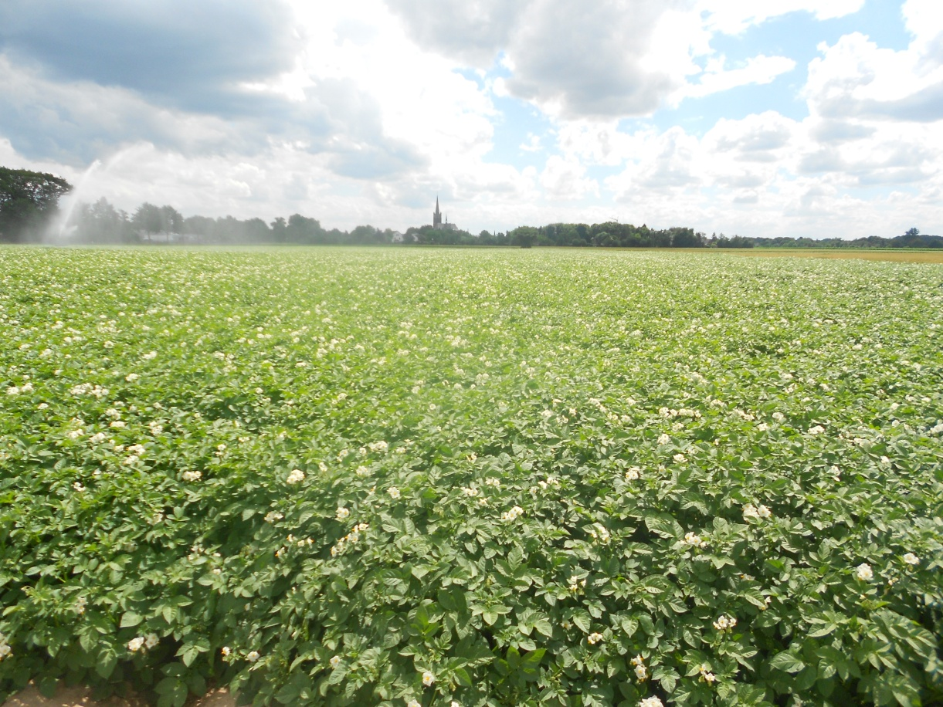
Wir, der Kartoffelhof Sieben sind ein Familienbetrieb.

Slide 24
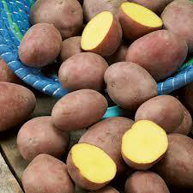
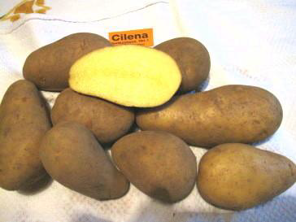
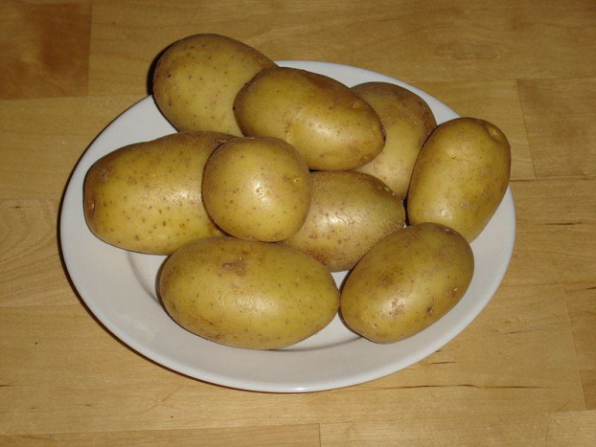
Insgesamt 10 bis 15 verschiedene Sorten, die sich unterscheiden nach Reifezeit, Kocheigenschaften, nach der Form oder Schalenfarbe……….

Slide 25
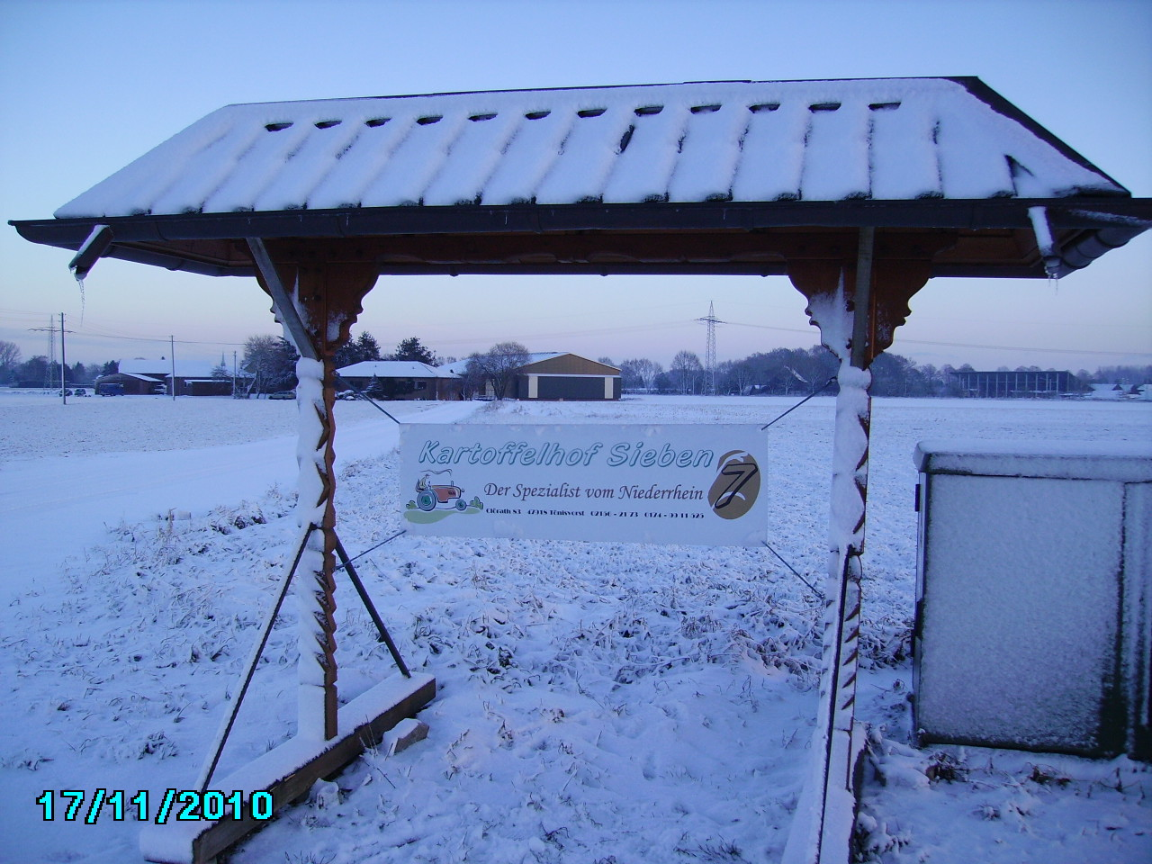
Hier unser Hof in winterlicher Stimmung

Slide 26
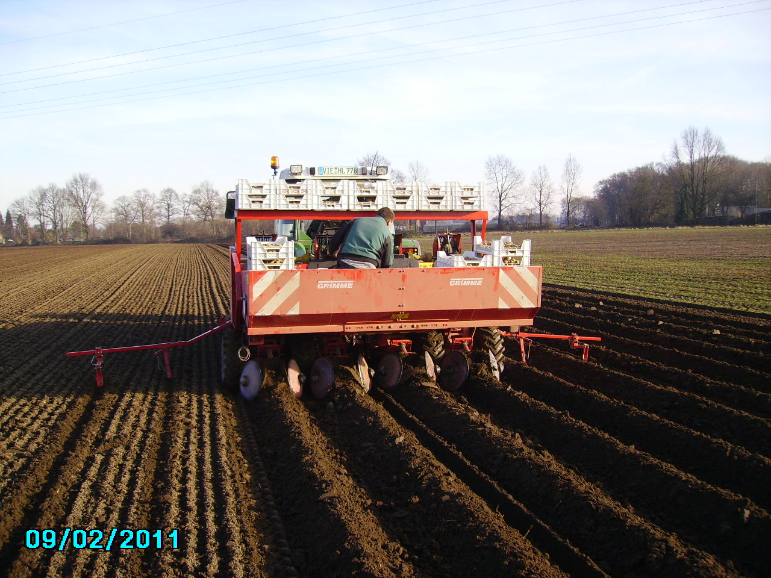
……und kurz nachdem der Schnee geschmolzen ist,
werden schon die ersten Kartoffeln behutsam in die Erde gelegt.

Slide 27
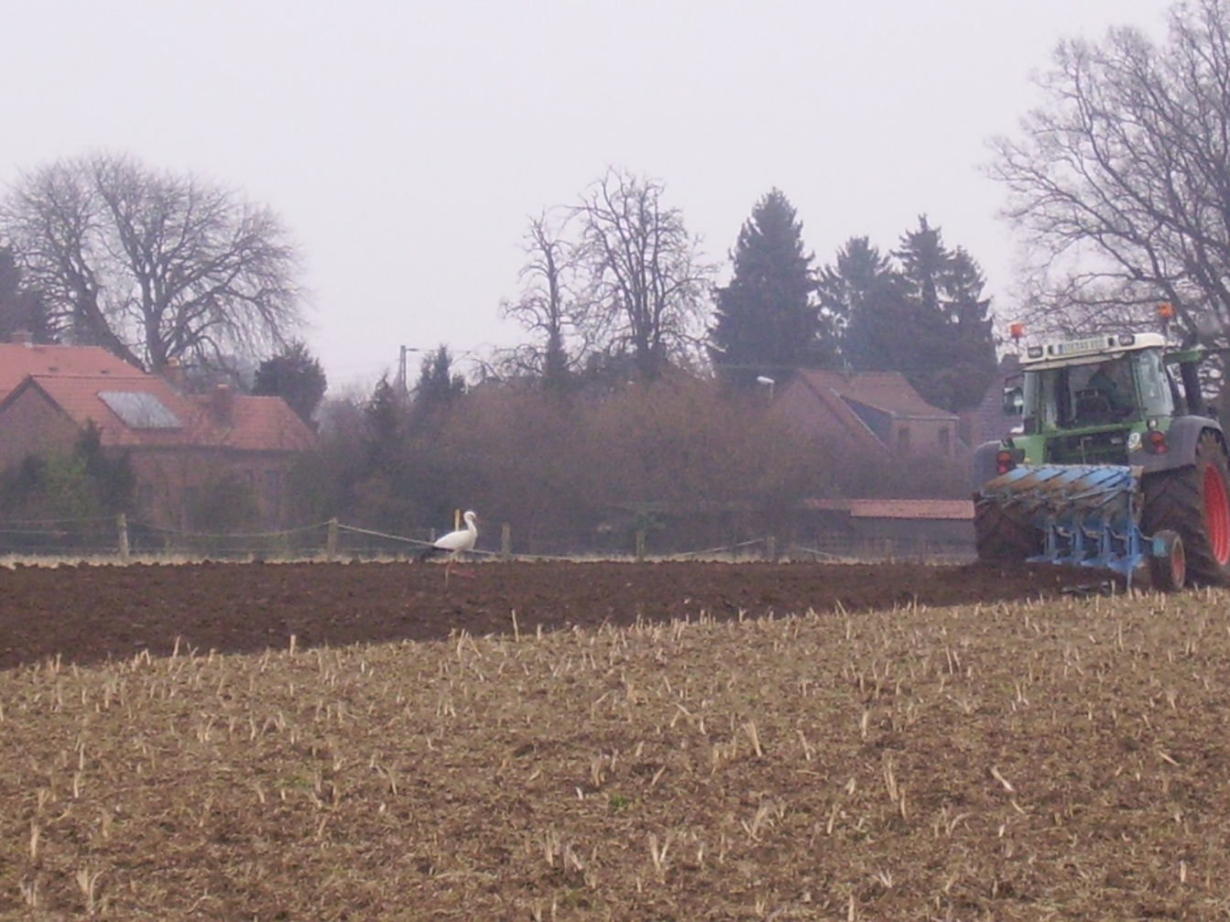
Auch der Storch fühlt sich offenbar recht wohl bei uns…..

Slide 28
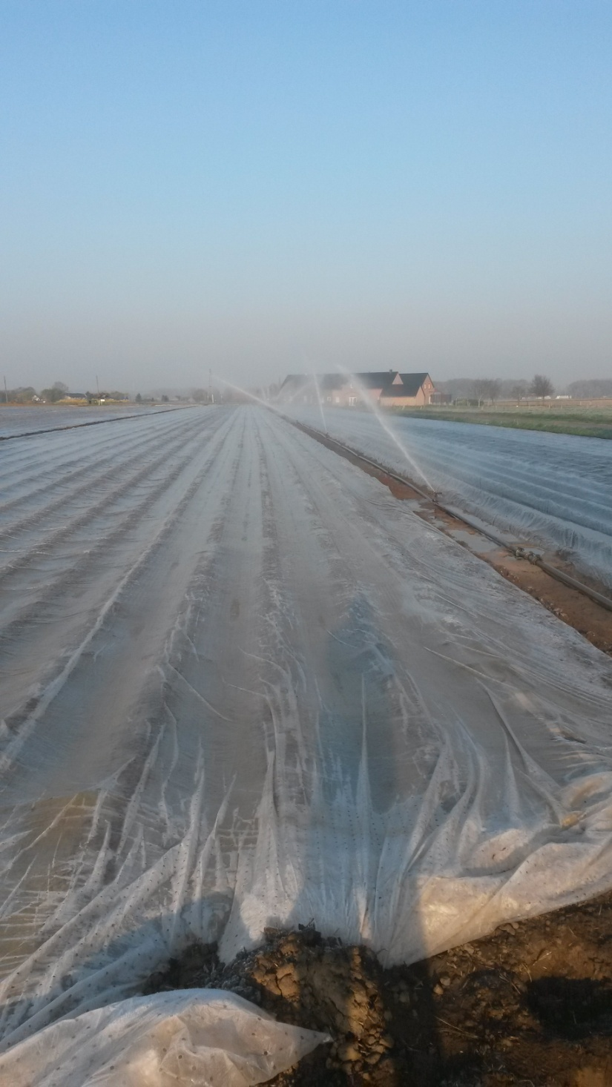
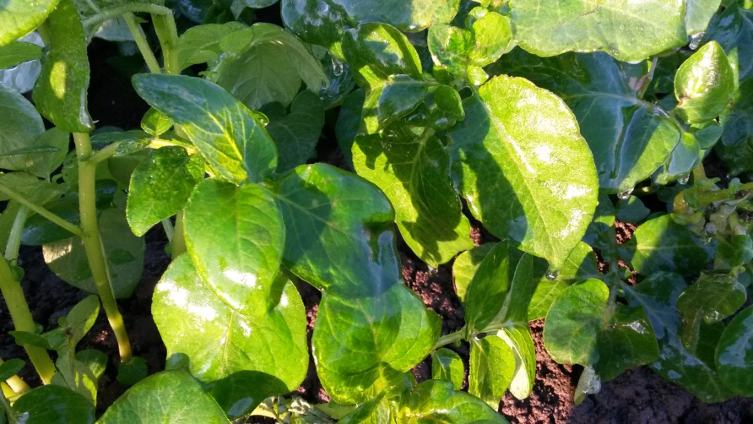
….. In kalten Nächten vor Frost geschützt.

Slide 29
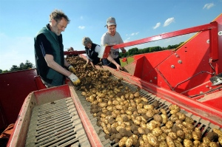
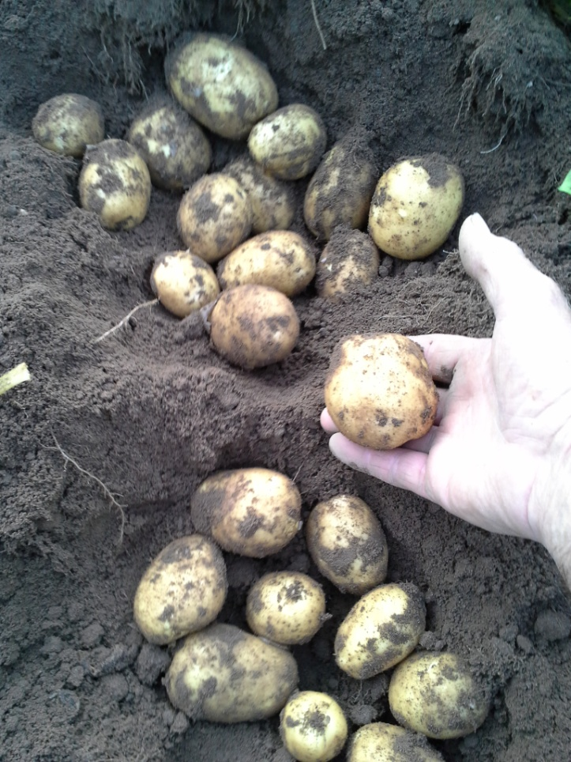
Und so können wir meist schon Anfang Mai
mit der Ernte der speziellen Frühkartoffeln beginnen!

Slide 30
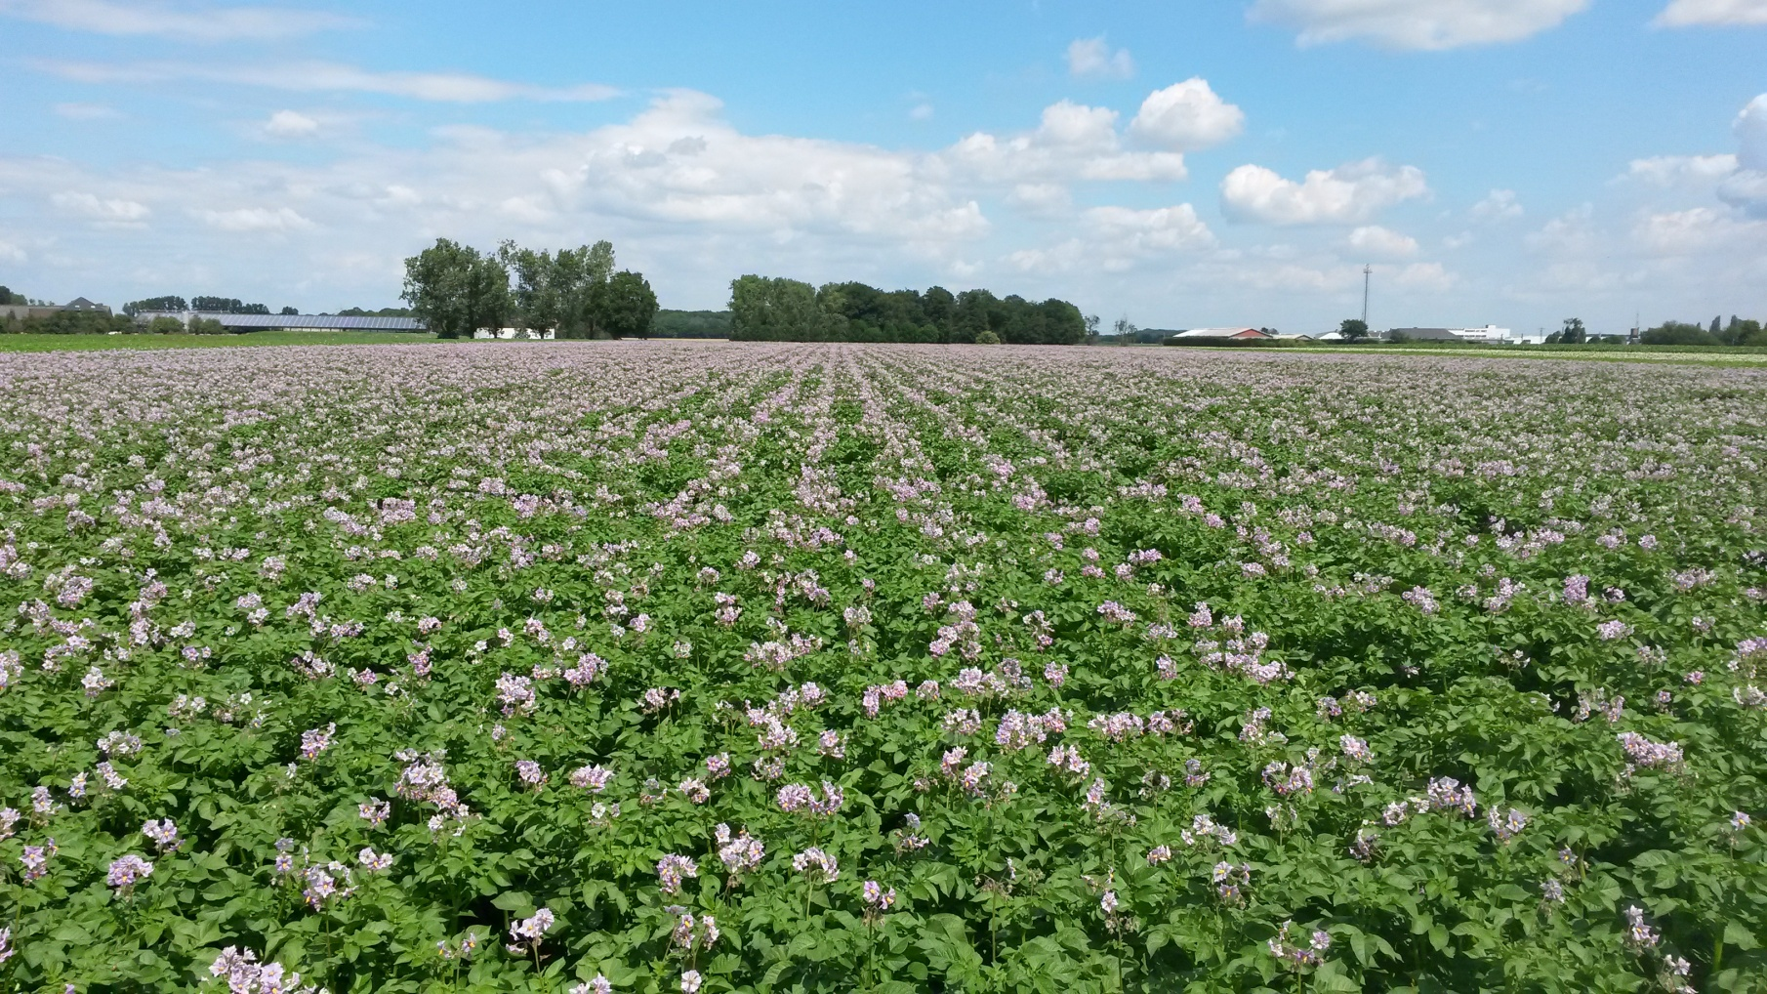
Wunderschön sieht ein Kartoffelfeld aus,
Wenn die Sorten in unterschiedlichen
Farben blühen!

Slide 31
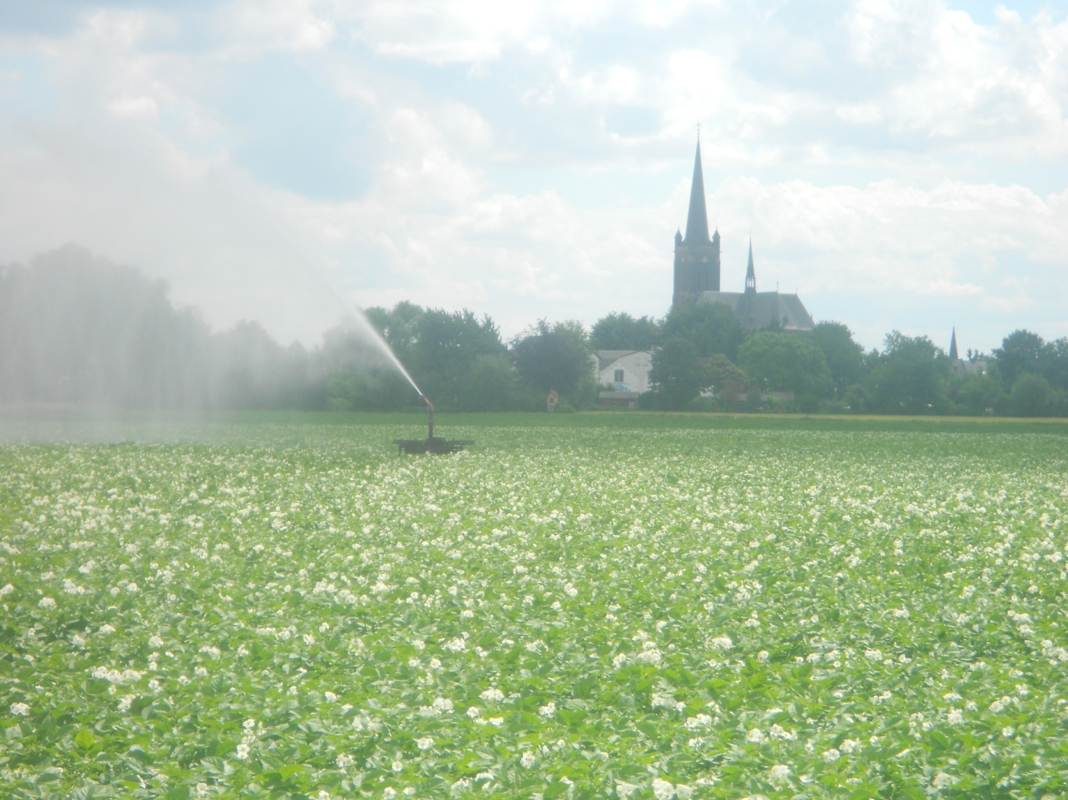
Wenn Petrus uns mal etliche Wochen keinen Regen schickt, dann müssen wir halt beregnen

Slide 32
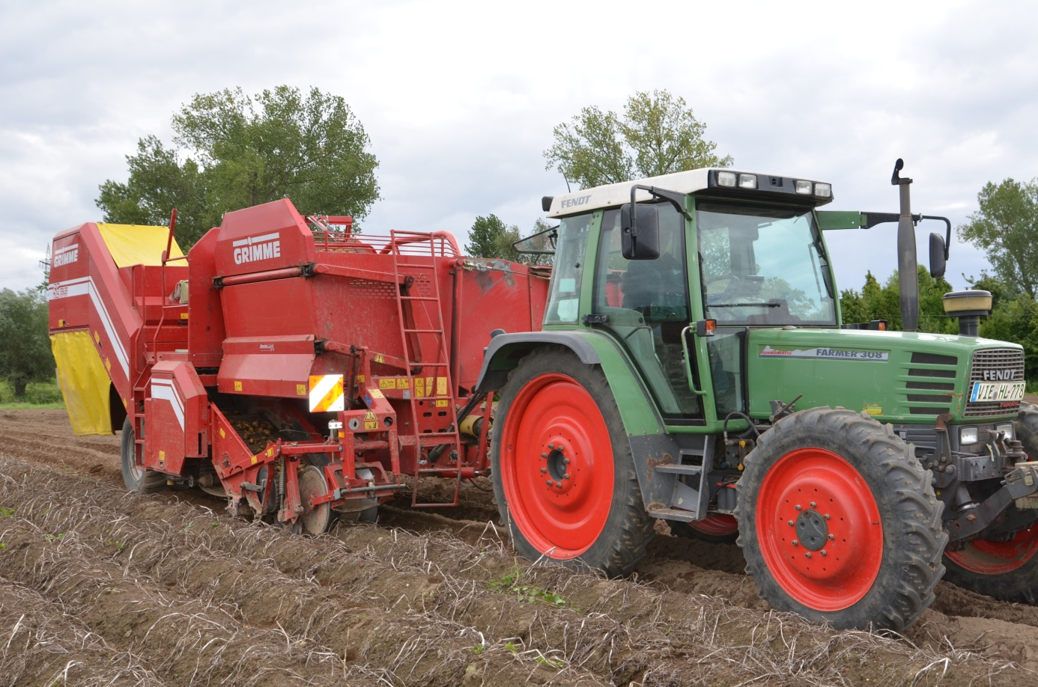
Ernte der Lagerware, die für den Winter vorgesehen ist, mit relativ kleinen und leichten Maschinen….

Slide 33
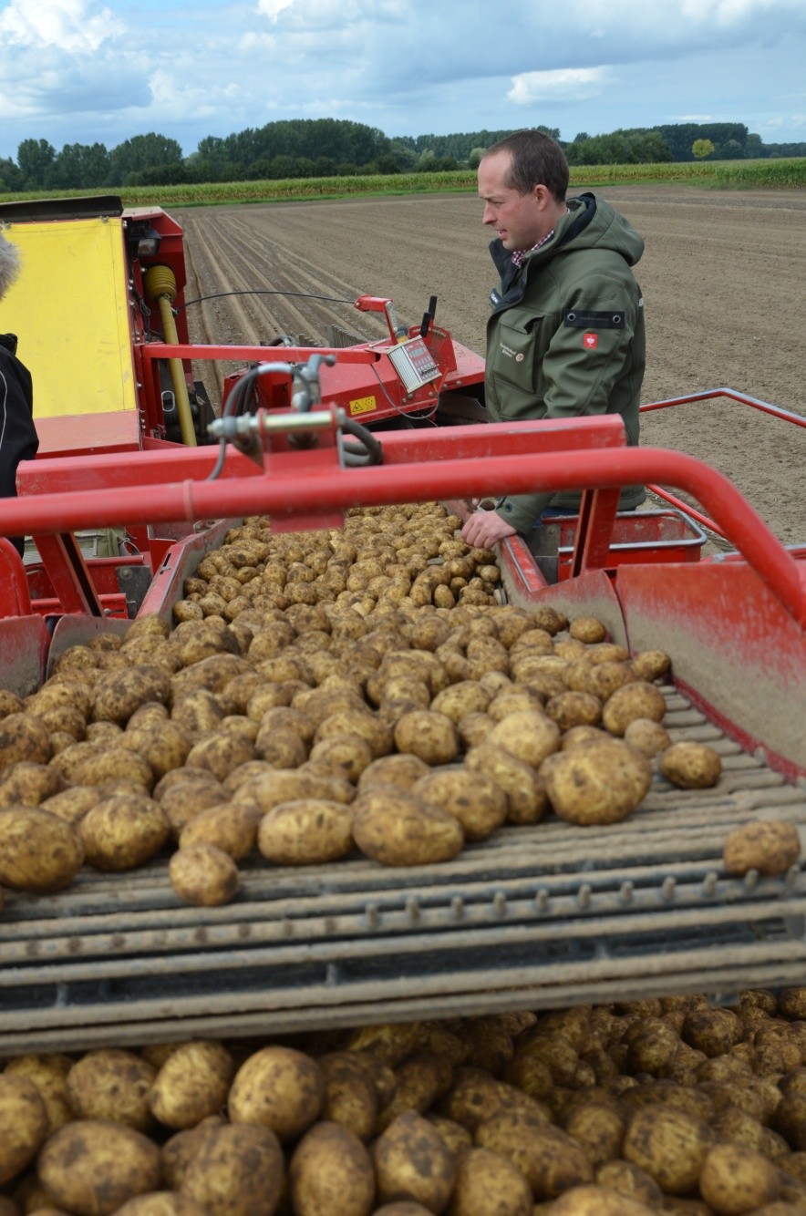
….dabei wird gleich
auf der
Erntemaschine manuell
vorsortiert.
Notes:
…hier von meinem Sohn, dem Leiter unseres Betriebes

Slide 34
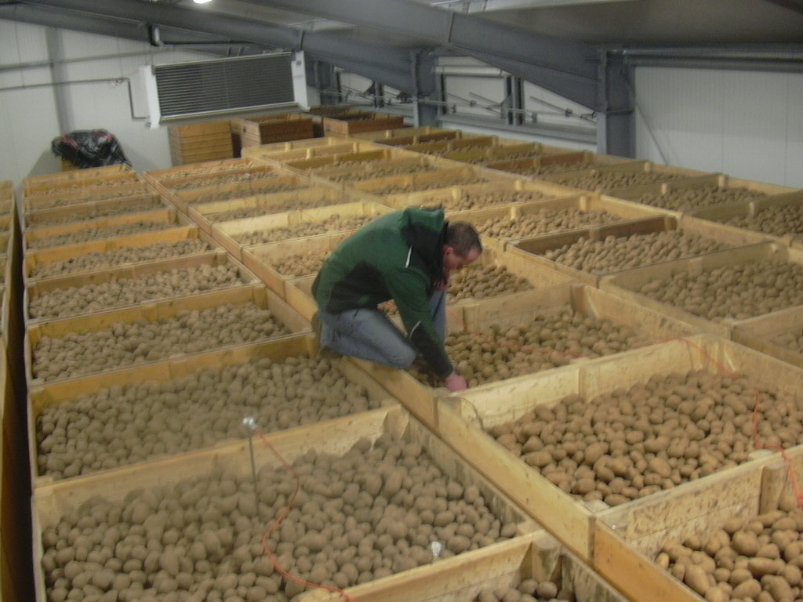
Wir lagern sie in einer gekühlten Halle und stapeln sie dort in Holzkisten übereinander

Slide 35
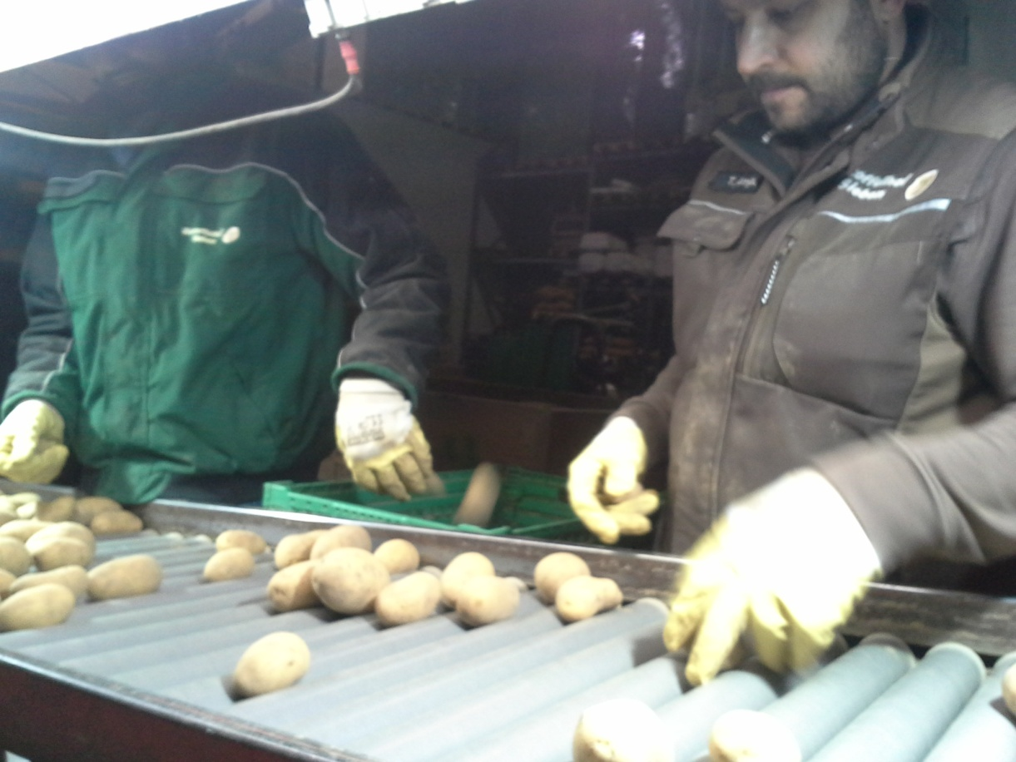
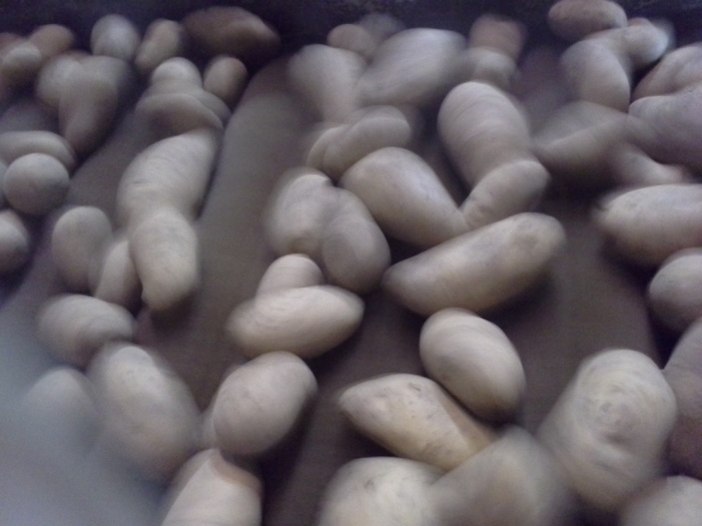
Bis sie dann täglich frisch sortiert werden, sorgfältig und von Hand, dabei gebürstet und bewusst nicht gewaschen……

Slide 36
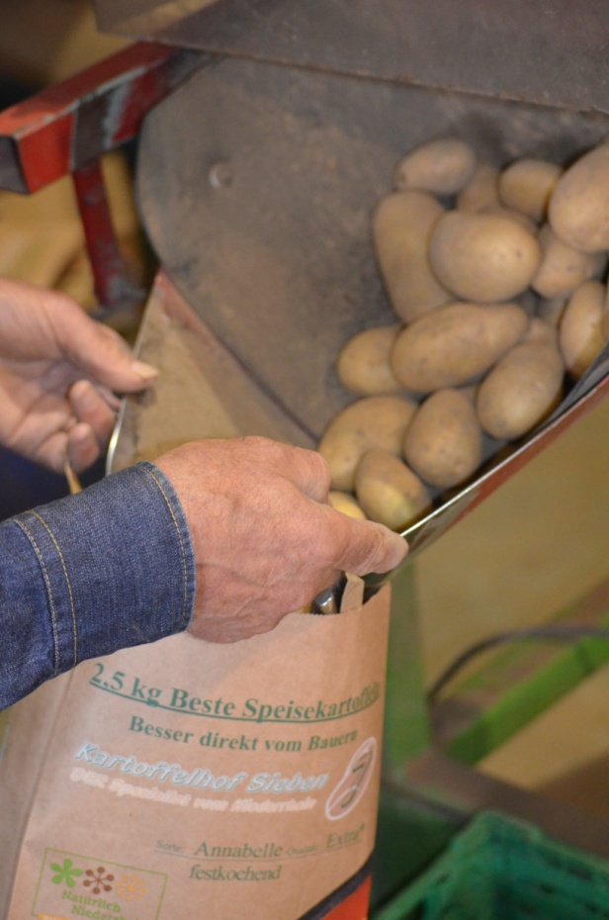
…….und dann zum größten Teil in unsere inzwischen schon recht bekannte
„Kartoffelhof Sieben Tüte“ verpackt werden, auch wieder von Hand.

Slide 37
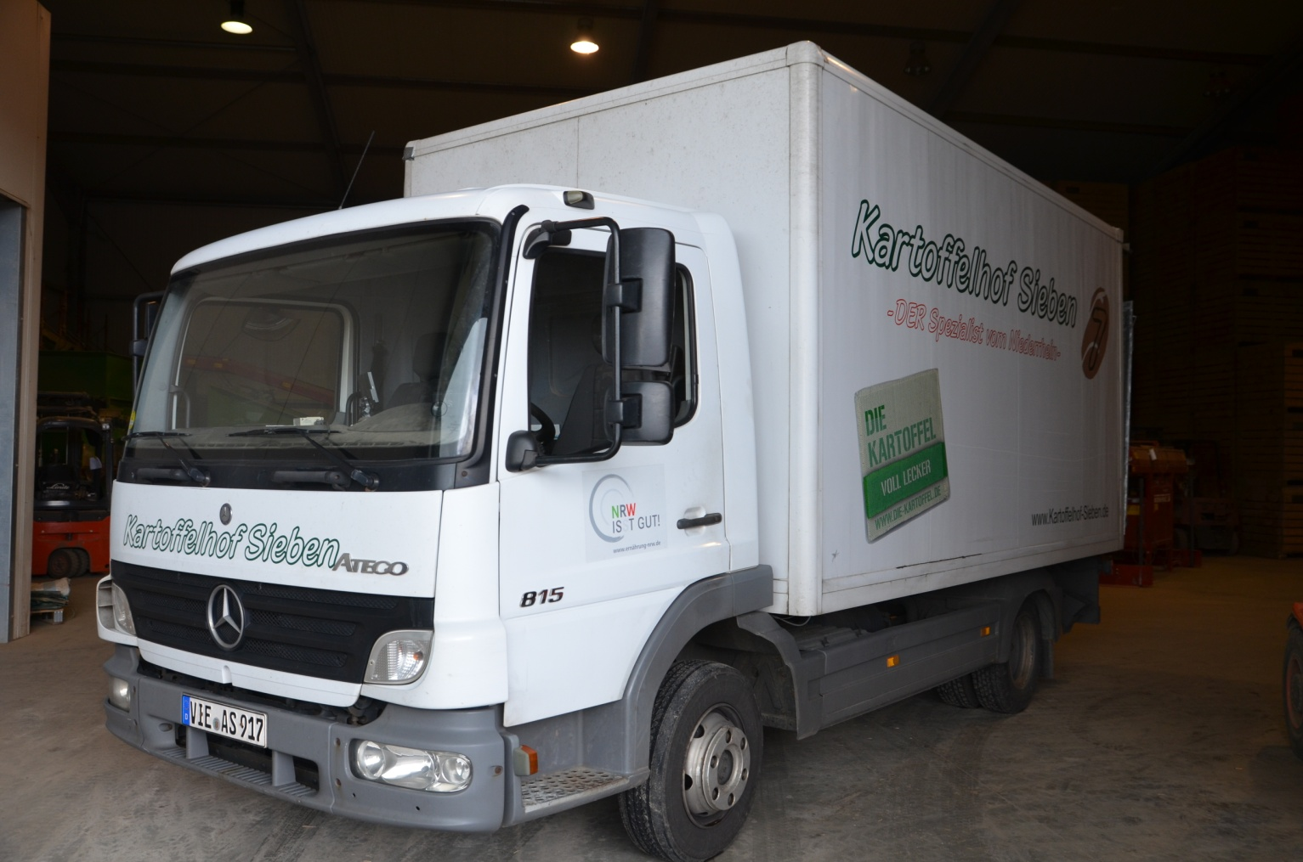
mit einem kleinen LKW direkt in jeden „unserer“ Verbrauchermärkte.

Slide 38
Dort können Sie als Kunde
dann wählen:

Slide 39
……..oder unsere Papier-Tüten,

Slide 40
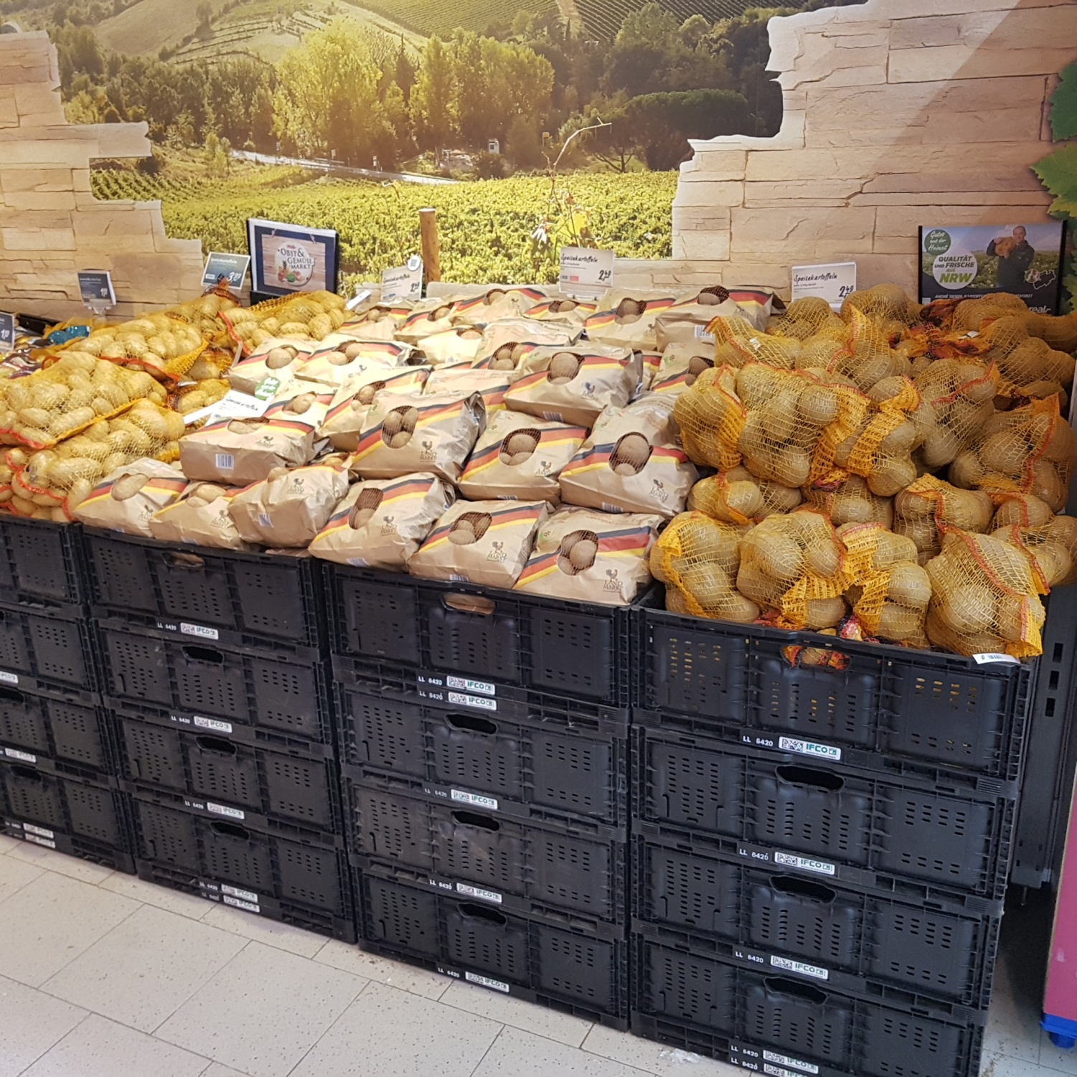

Slide 41
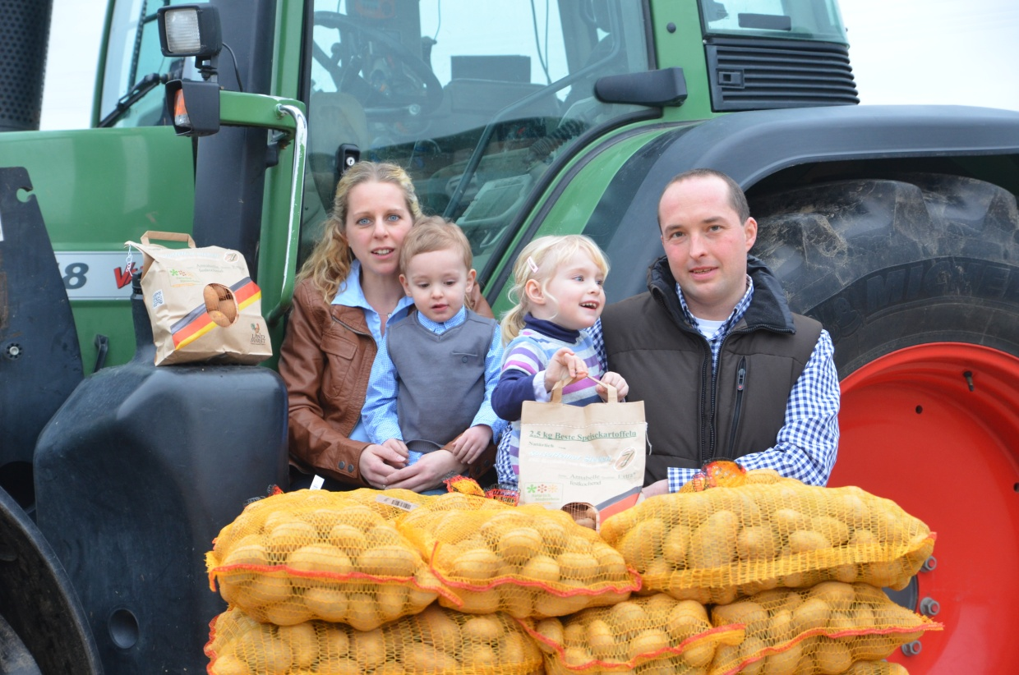
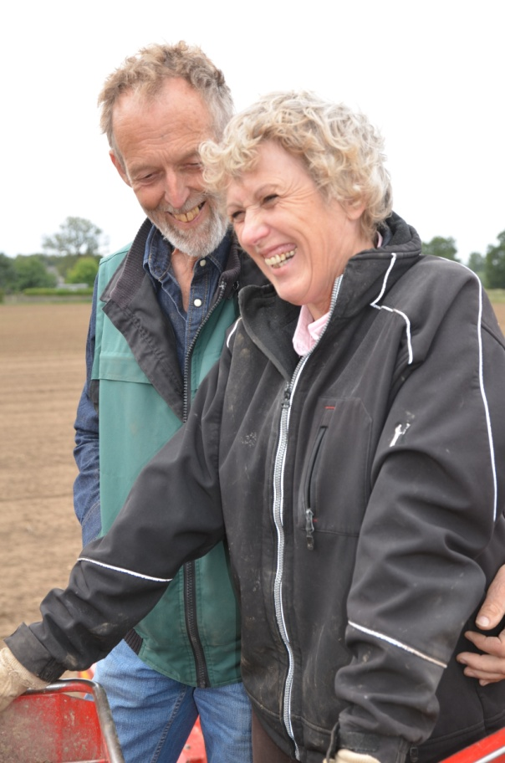
Hier nebeneinander die junge und alte Generation
der Familie Sieben

Slide 42
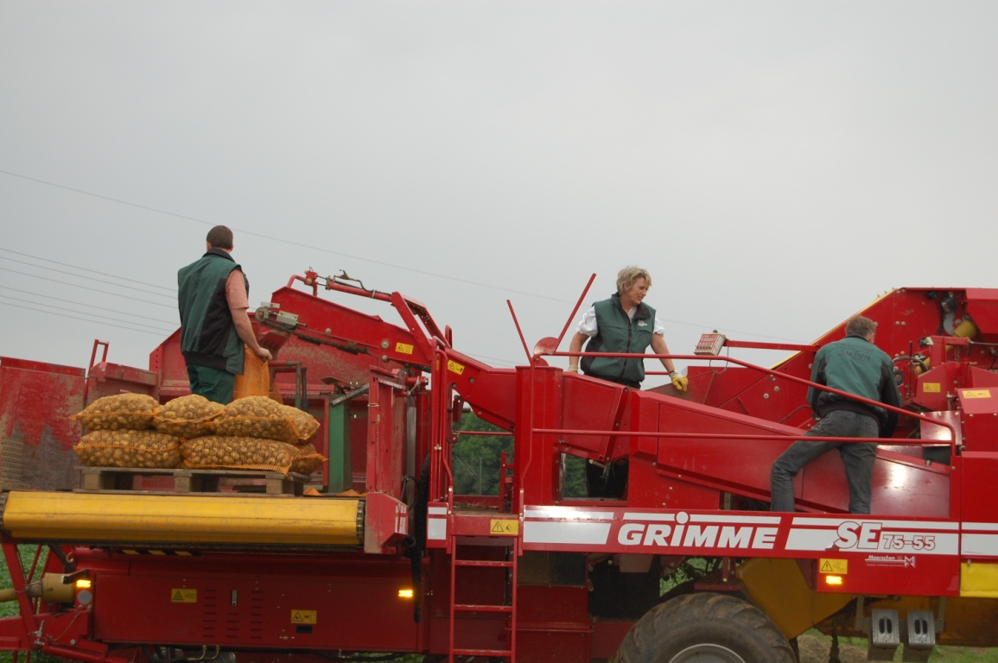
-> aus der Region, oder sogar direkt aus der
Nachbarschaft

Slide 43
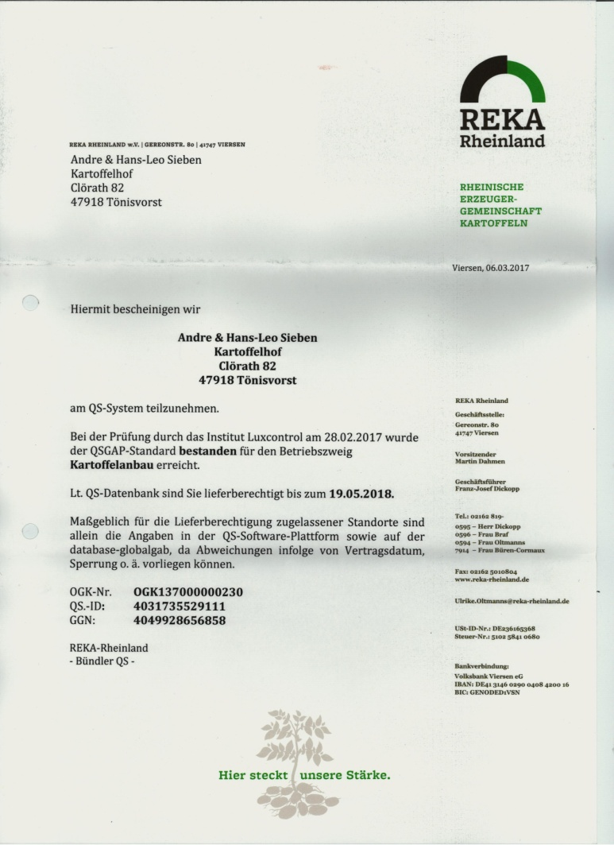
-> aus kontrolliertem Anbau, wir werden also regelmäßig geprüft und zertifiziert
Notes:
Hier sehen Sie ein solches Zertifikat. Um es zu bekommen, müssen wir nicht nur einmal im Jahr eine umfangreiche Prüfung durchlaufen, sondern das ganze Jahr über ständig jeden Arbeitsgang dokumentieren.

Slide 44
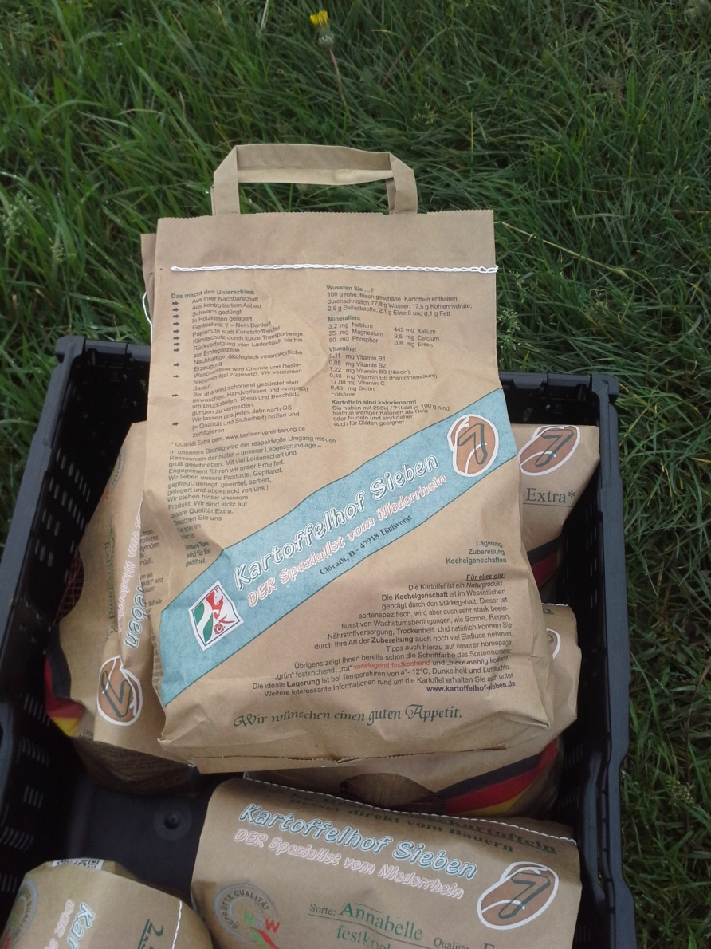
-> Gentechnik? Kein Thema für uns!
-> Papiertüte statt Kunststoffbeutel = komposttierbar und schützt vor Licht
Notes:
……….. Hat eigentlich nur Vorteile, ist leicht,hat viel Platz für Informationen, schützt vor Licht, das ist wichtig, damit die Kartoffeln nicht grün werden, ist voll kompostierbar weil auch das Sichtfenster aus einer Naturfaser besteht, sie ist nur leider für uns teurer als Plastik

Slide 45
-> Klimaschutz durch kurze Wege
Notes:
………brauche ich nicht näher zu erläutern.

Slide 46
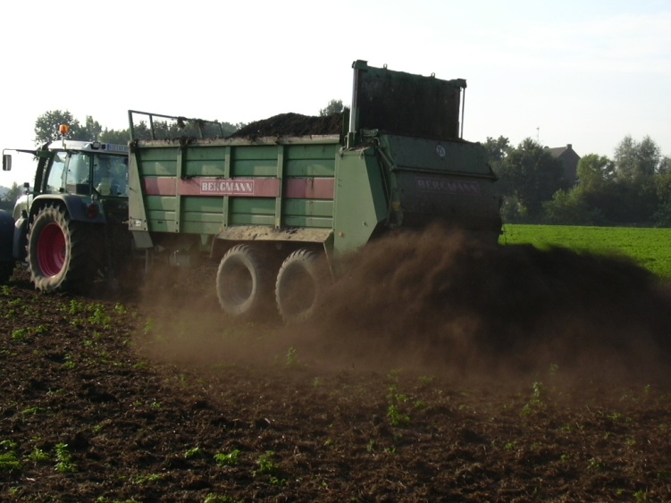
-> nachhaltige, ökologisch verantwortliche Erzeugung
Z.B. düngen wir mit Kompost, der ein sehr guter Humuslieferant ist
Notes:
Dagegen ist Gülle ja etwas in Verruf gekommen, die Kritik eigentlich nur dann berechtigt, wenn davon zu viel verwendet wird. Aber wir haben keine Viehhaltung, also auch nicht das Problem, Gülle irgendwie verwerten zu müssen

Slide 47
-> wir verzichten auf Waschen
-> schonend gebürstet
-> handverlesen
-> verpackt

Slide 48
Schauen Sie sich um hier in der Halle,
reden Sie mit den Ausstellern, probieren Sie wo es geht, genießen Sie!
Sie werden sehen, Sie treffen lauter Menschen, deren Herzenswunsch es ist,
Lebensmittel für Sie zu erzeugen, die schlicht und einfach besser sind.
Getreu unserem Slogan:
Besser direkt vom Bauern!

